Slide 1


Slide 2
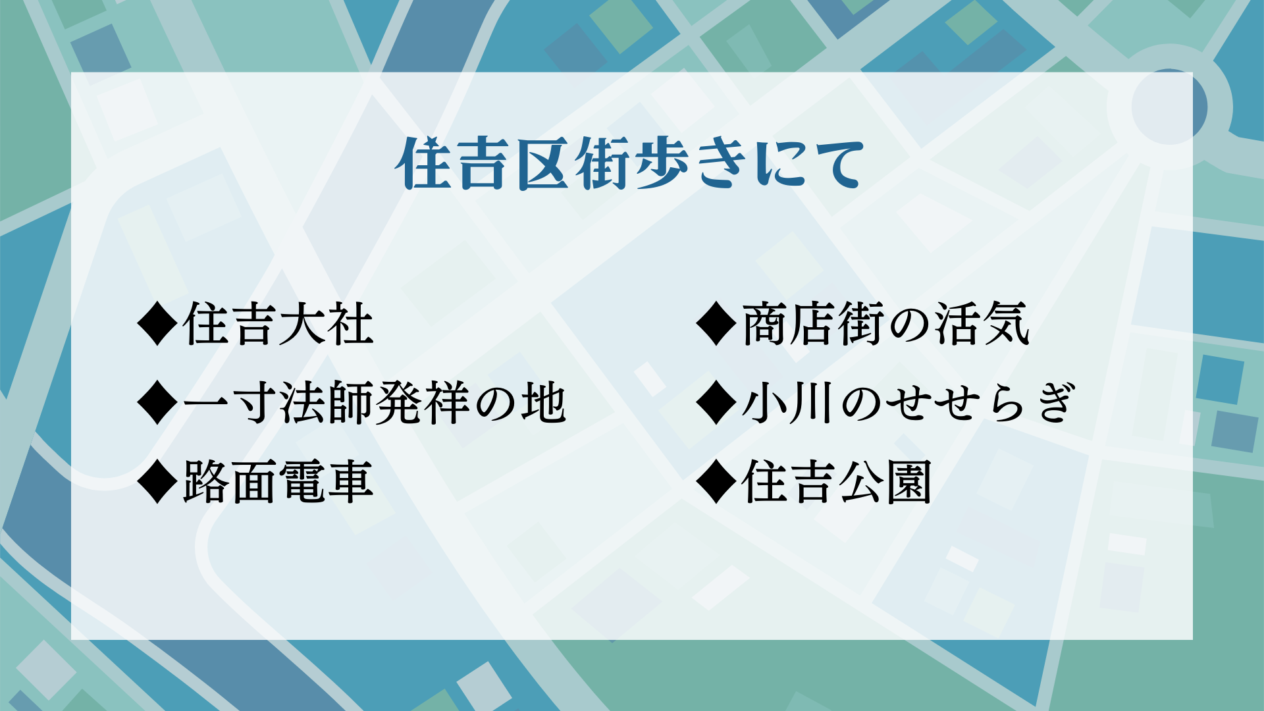

Slide 3
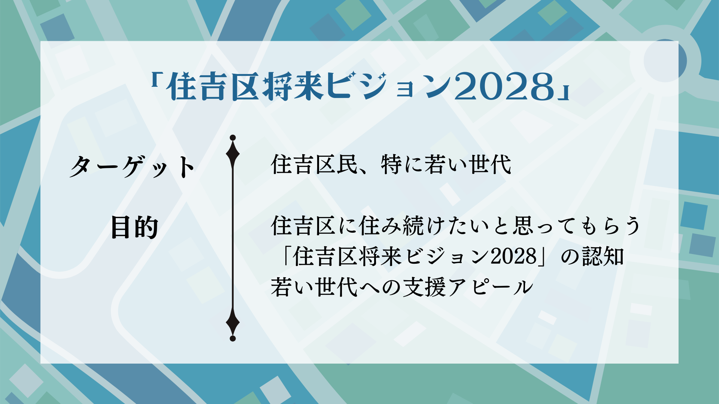

Slide 4
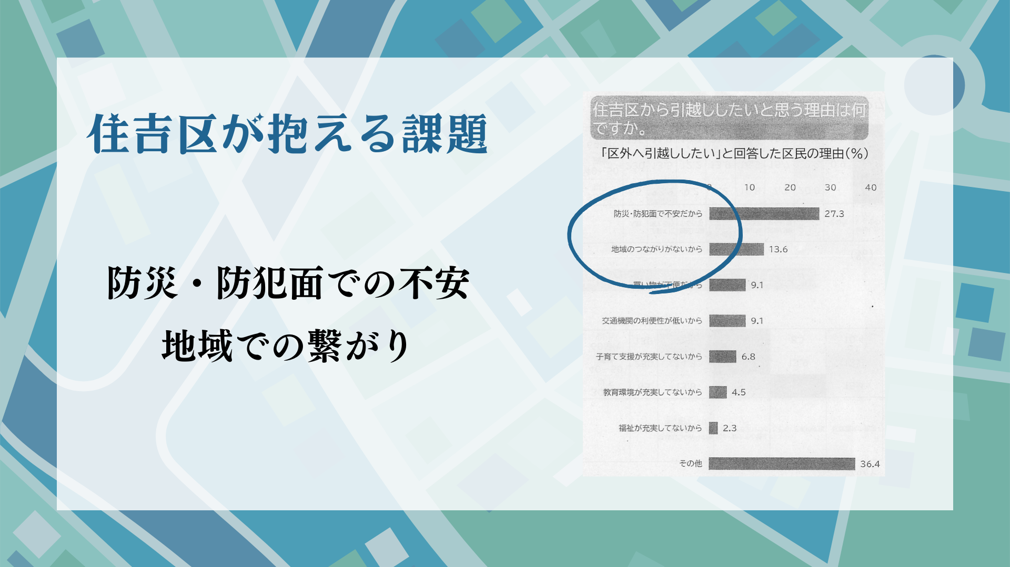

Slide 5
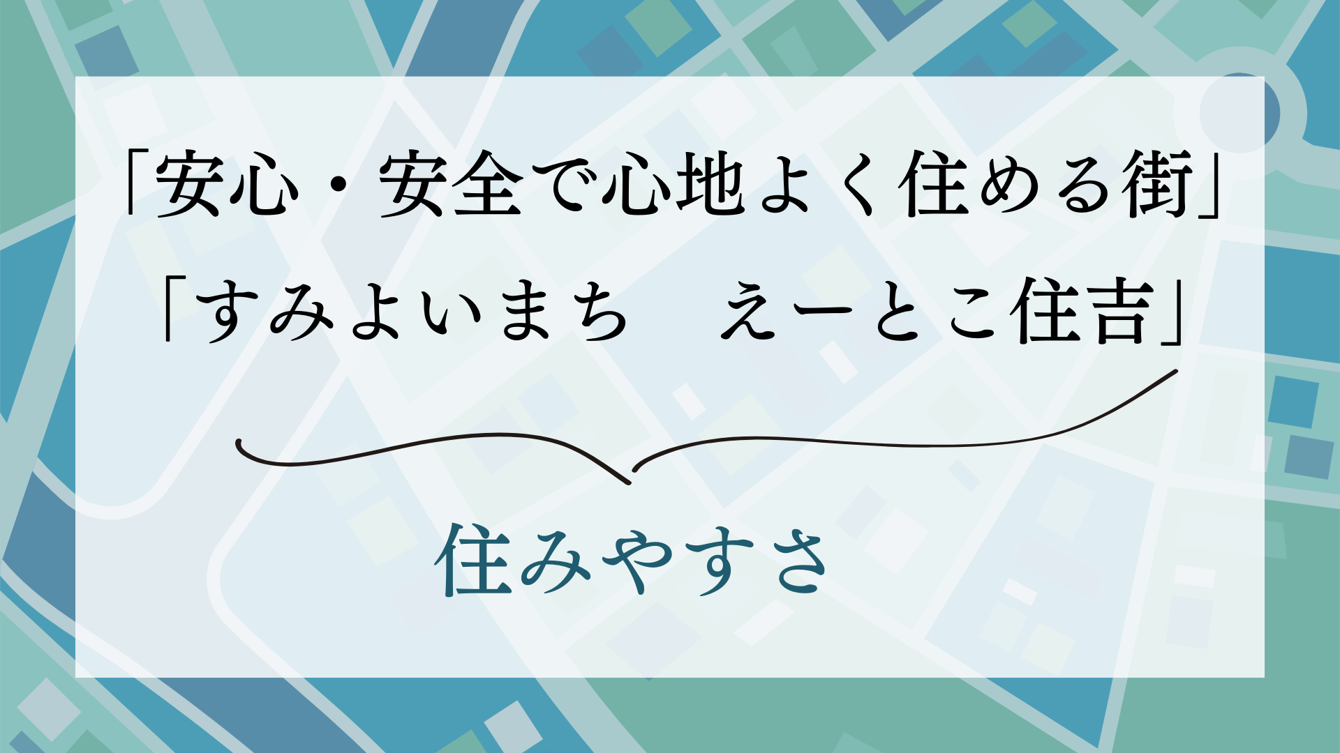

Slide 6


Slide 7


Slide 8

完成版

Slide 9
ご清聴ありがとうございました

